Slide 1

10 base 5
Matheus Andreiczuk

Slide 2

História
Primeira variante comercialmente disponível;
Padronizado em 1982;
Em 2003 tornou-se obsoleto para novas instalações.

Slide 3
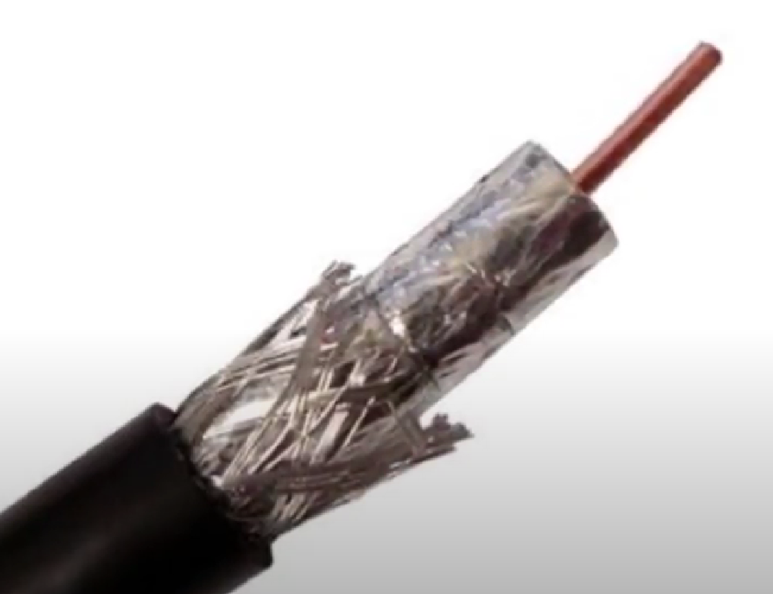
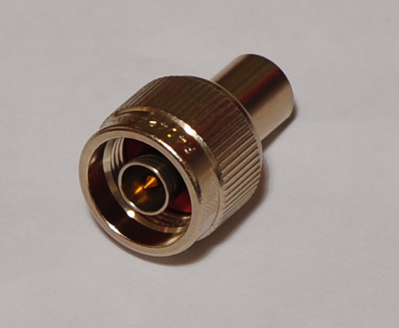
Conceito
Cabo coaxial;
10base5 = 10Mbit/s, transmissão de banda base até 500m;
Também conhecido como cabo coaxial grosso ou Thicknet (1cm diâmetro).

Slide 4
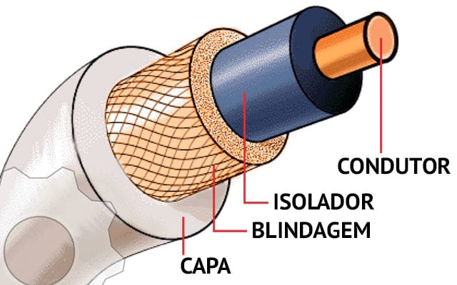
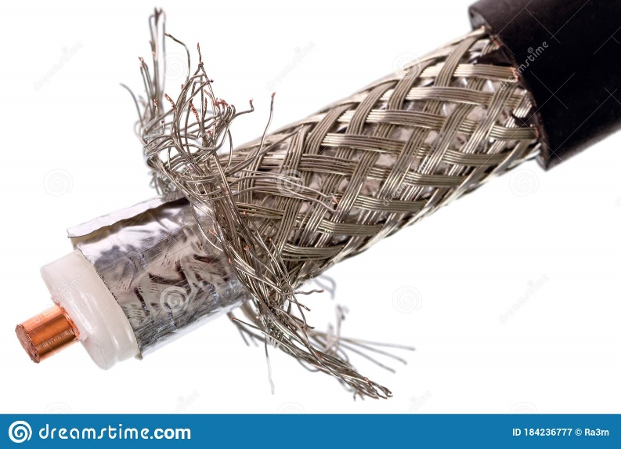
Composição
Núcleo de cobre sólido cercado por um isolante;
Blindagem de malha metálica e uma cobertura externa;
Blindagem dupla e quádrupla.

Slide 5
Composição
Núcleo = transporta os sinais eletrônicos que constituem os dados;
Núcleo = sólido (cobre) ou trançado;
Camada isolante = separar o núcleo da malha;
Malha de fio (trançada ou retorcida) = protege o núcleo contra ruídos;
Capa = blindagem externa não condutora.

Slide 6
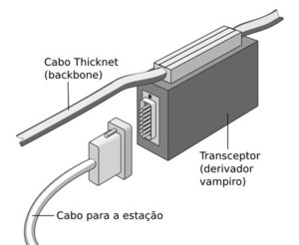
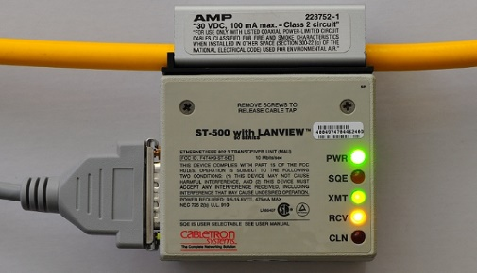
Funcionamento
Até 100 estações podem ser conectadas ao cabo usando transceptores;
Conector vampiro.

Slide 7
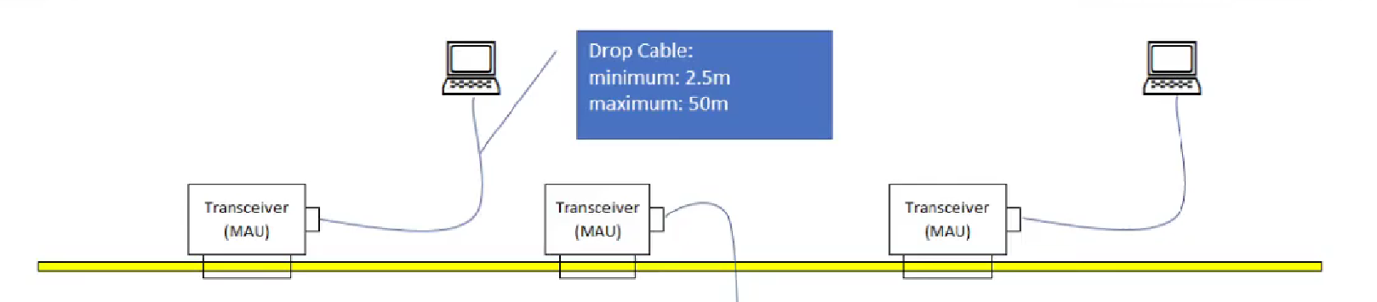
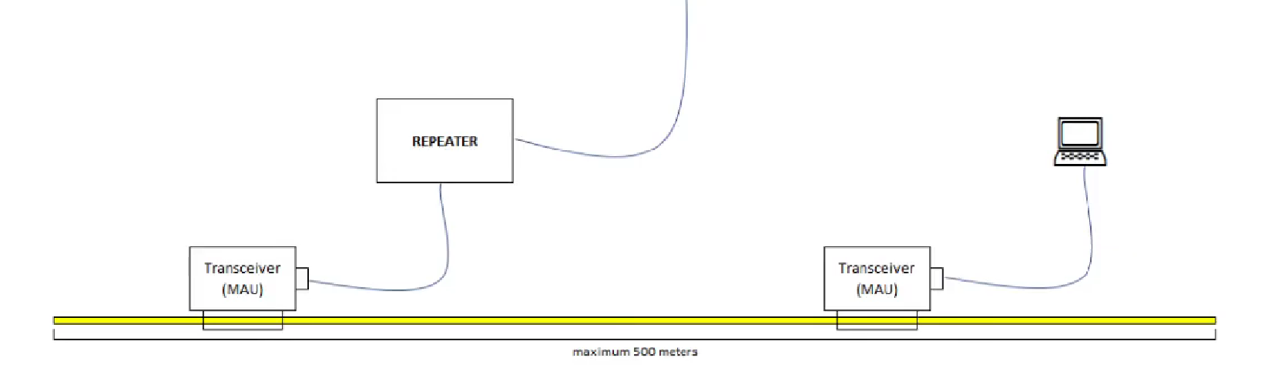
Utilização

Slide 8
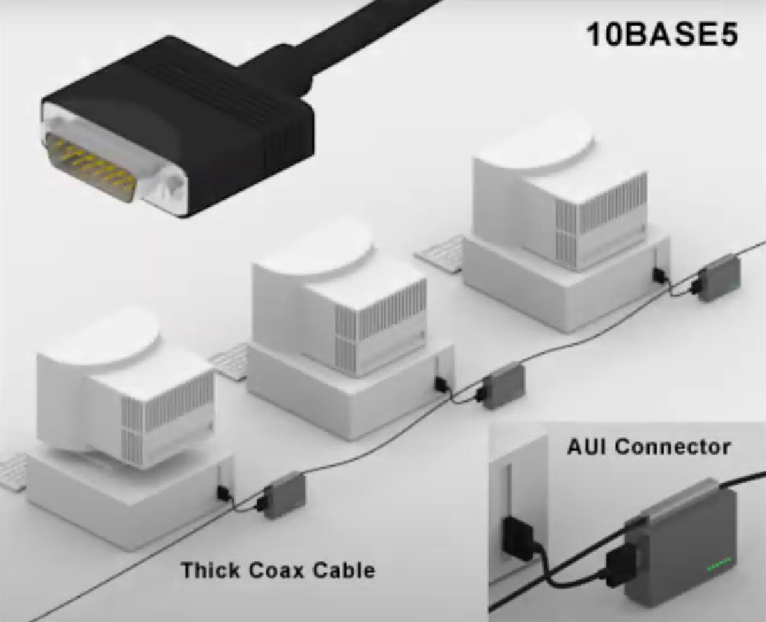
Exemplificando

Slide 9
Características
Baixa interferência;
Cabo rígido (mau contato ao dobrar, rompimento, etc);
Difícil instalação e manutenção.

Slide 10
Utilização
Sua principal utilização seriam locais com alta interferência eletromagnética.

Slide 11

Curiosidade
Utilizando o 10base5 em um notebook!
www.mattmillman.com/projects/10base5/

